Slide 1
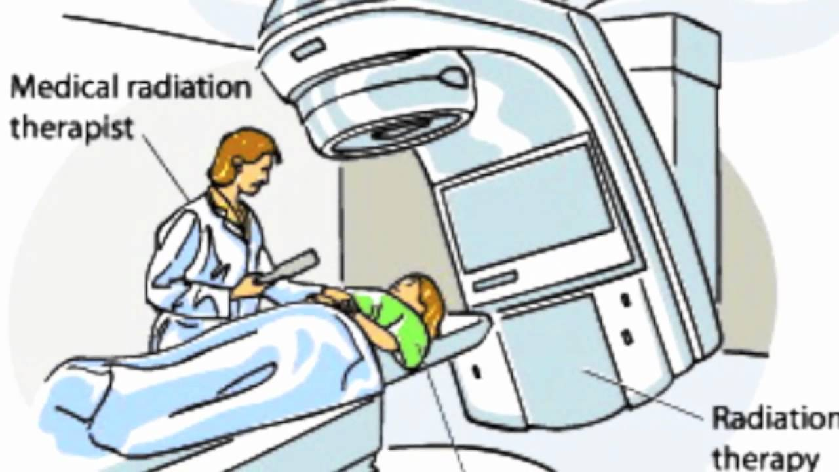
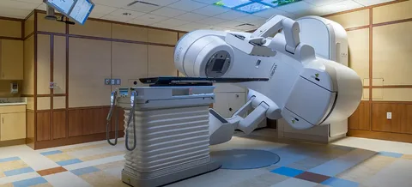
VULVa ve Vajen kanseRİ
DR.BERKE BARUT

Slide 2
VULVAR KARSİNOMLAR
Vulvar karsinomlar , yıllık 6000 yeni vaka ve 1100 hastalık bağımlı ölüm sayısı ile nadir görülen karsinomlar arasındadır
Hastalığın lokalizasyonu ve yaygınlığı çok heterojeniktir. Hastalık küçük volümlü ya da in-situ hastalık olabileceği gibi çevre organlara invazyon gösterebilecek düzeye ulaşabilir.
Rejyonel lenf nodlarının da durumu bu heterojenliğe katkıda bulunur.
Hastanın yaşı , eşlik eden komorbiditelerin durumu , hastanın organ fonksiyonu ve kozmetik ile ilgili düşünceleri bu durumu daha da karmaşık hale getirebilir.

Slide 3
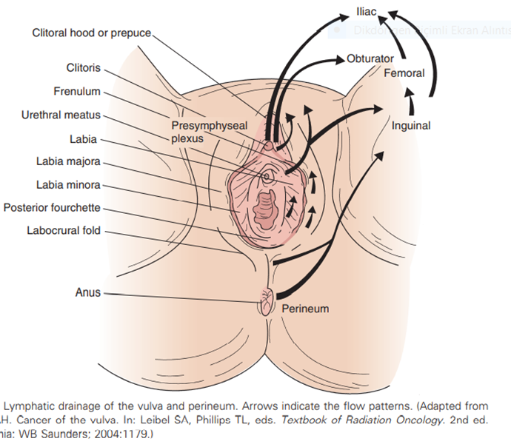
VULVAR KARSİNOMLAR
Vulvar karsinomlarda radyoterapi ve kemoradyoterapi seçeneklerinin kullanımın hastalarda morbidite oranlarında düşüşe neden olduğu bilinse de özellikle ileri evre hastalarda sosyoekonomıik düzeyin bu tedavi modalitleri üzerine ciddi etkisi vardır.

Slide 4
VULVAR KARSİNOMLAR
Tarihsel olarak, radikal vulvektomi ve bilateral inguinofemoral lenf nodu diseksiyonu, hastalığın yaygınlığından bağımsız olarak hastaların çoğunluğu için standart yaklaşımdı.
Uzun süreli hayatta kalanlarda bu radikal cerrahinin kronik, genellikle zayıflatıcı, fiziksel ve psikolojik sekellerinin sonucu olarak, tanı anında sınırlı hastalığı olan hastalarda gerekliliği ile ilgili sorular ortaya çıktı.
İlerlemiş hastalığı olan hastalarda yetersiz bölgesel kontrol oranları ve ekzenteratif cerrahi ile ilişkili yüksek komplikasyon oranları, multimodal tedavinin araştırılmasını teşvik etti.
Vulvar skuamöz hücreli karsinomun radyasyon ve kemoradyasyona duyarlılığı konusunda artan farkındalık, bu hastalığın tedavisini daha da iyileştirdi.

Slide 5
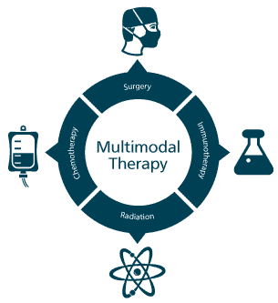
VULVAR KARSİNOMLAR
Tedavide bir çok senaryo olsa da , erken evre hastalıklı olgularda konservetif cerrahi ya da lokal tedavi yaklaşımları ön planda olsa da , lokal ileri evredeki hastalarda multimodal tedavi yaklaşımları ön plana çıkmaktadır.
Preoperatif veya postoperatif adjuvan radyasyon veya kemoradyoterapi, olumsuz klinik veya histopatolojik özelliklere sahip hastalarda konservatif cerrahiyi tamamlamak için artık yaygın olarak kullanılmaktadır.

Slide 6
VULVAR KARSİNOMLAR
Vulvar ıntraepiteliyal neoplazi (VIN) , vulvanın skuamöz neoplazilerden , premalign lezyonların çoğunluğunu kapsamaktadır.
Uluslararası vulvojınal hastalık derneği (IVSVD) hastalığı temel olarak üçe ayrılmaktadır
LSIL(low grade intraepitelyal neoplazileri (düz kondilomlar dahil)
HSIL(Hıgh grade ıntraepitelyal neoplazi(Eskiden usual tip VIN olup , ilerleyenler dahil)
Differansiye VIN(Farklılaşmış tip VIN)
Bu neoplazilerin gelişmesinde HPV tıp 6,11(özellikle kondilomlar ) , 16,18 ve 33 rol oynamaktadır.

Slide 7
VULVAR KARSİNOMLARDA PATOLOJİK SINIFLAMA
Vulvar karsinom olgularında patolojinin %80-90 lık kısmını skumöz hücreli karsinom oluştırmaktadır. Skumöz hücreli patolojilerde temelde 2 ye ayrılmaktadır
Sprey Patern Invazyon gösteren tip
Verükoz Tip Karsinom
Küçük hücresel inazyon gösteren , ya da belirli odaklar halinde kordon şeklinde invazyon gösteren tip, lenf nodu yayılımı daha fazla, RT daha duyarlı
Sarkomatoid farklılaşma gösteren , karnabahar şeklinde siğilimse yapılanani lenf nodu tutulumunun daha az olduğu , RT daha dirençli tip

Slide 8
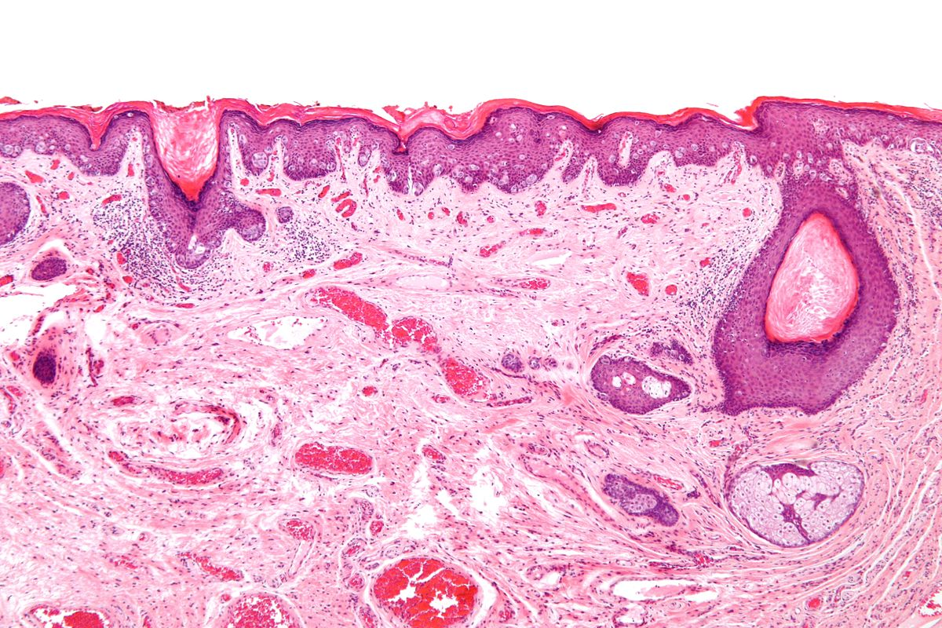
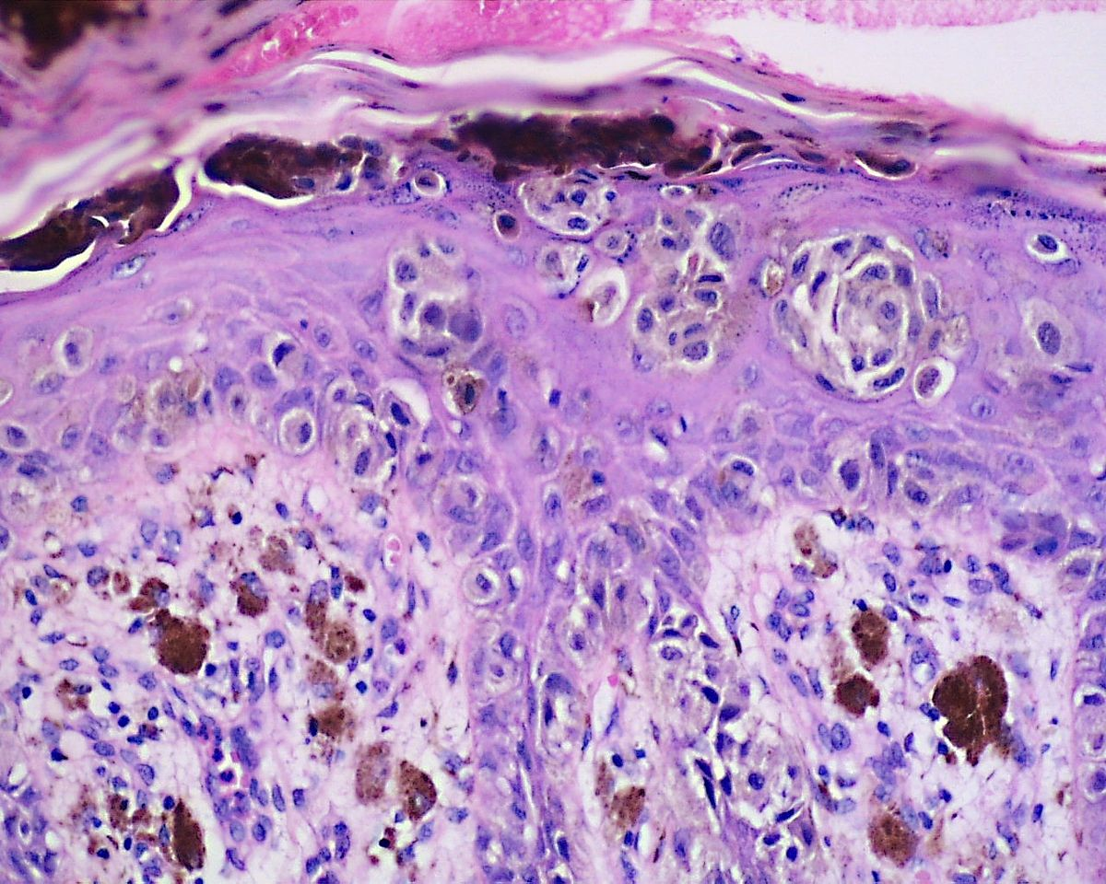
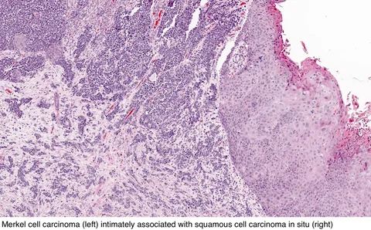
VULVAR KARSİNOMLARDA PATOLOJİK SINIFLAMA
Bu tipler dışında daha nadir olarak Malign Melanom , Merkel Cell Tümör, Karsinoid ,Transepitelyal tip ,Paget hastalığı şeklinde de tiplendirmeleri vardır
Vulva-Paget Hastalığı
Vulva-Malign Melanom
Vulva-Merkel Cell tümör

Slide 9
VULVAR KARSİNOMLARDA YAYILIM
Farklı şekillerde metastaz yapma şekilleri vardır.(Doğrudan komsu organa yayılım ,hematojen yayılım,lenf nodu aracılığıyla yayılımdır. Lenfatik yayılımın ana prensibi bölgesel lenf nolarına tümör embolizasyonu şeklindedir.
Lokal lenf nodlarının permeasyonu nadir olarak gözükmekle beraber , cerrahi uygulanan hastalarda ekimden dolayı meydana gelebilir.
Hematojen metastaz geç evrede meydana gelirken , lenf nodu yayılımı olmadan meydana gelmeleri genellikle beklenmez

Slide 10
VULVAR KARSİNOMLARDA YAYILIM
Vulvanın lenfatikleri, himenal membranın altında tüm labia minora, fourchette, ve distal vajinayı kapsayan bir ağdan oluşur. Lenfatikler önde birleşerek, klitorisin lateralinde mons veneris'e uzanan daha büyük gövdeler oluşturarak, önden perineal gövdeden paralel bir şekilde uzanan labia majoranın lenfatiklerinden kollar elde eder.
Mons veneristenden lenfatik akım genelde inguinal lenf nodlarına doğru olmaktadır.

Slide 11
VULVAR KARSİNOMLARDA YAYILIM
Vulvar lenfatikler vulvadan geçer velabiokrural kıvrımı çaprazlar
Perineal lenfatikler, üst medial uyluğun yüzeysel dokuları boyunca labiokrural kıvrımın lateralinde seyreder.
Perine derisine kadar uzanan ilerlemiş vulvar kanserli hastaların radyasyon tedavisinde bu lateral kanallar dikkate alınmalıdır.
Primer lenfatik drenaj genellikle yüzeysel inguinal düğümlerine yapılır.
Cribriform fasya yoluyla femoral düğümlere ikincil lenfatik drenaj da mevcut iken ardından inguinal ligamanların altında dış iliak düğümlere üçüncül akış mevcuttur.
Bununla birlikte, özellikle klitoris ve Bartholin bezinin karsinomlarından, yüzeyel inguinal lenf düğümlerini tutmadan femoral lenf düğümlerine metastazlar olabilmektedir.

Slide 12
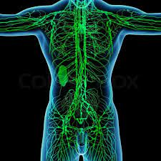
VULVAR KARSİNOMLARDA YAYILIM
Sentinel düğüm çalışmaları, vakaların %15 kadarında derin düğümlere birincil lenfatik akışı göstermiştir ve bir JinekolojikOnkoloji Grubu (GOG) çalışmasında ayrıca, daha önce negatif yüzeyel inguinal lenfadenektomiye rağmen, kribriform fasyanın derinlerindeki lenf düğümlerinin varsayılan tutulumuna sekonder olarak beklenmedik şekilde yüksek bir ipsilateral inguinal nüksü insidansı bulmuştur.

Slide 13
VULVAR KARSİNOMLARDA YAYILIM

Slide 14
VULVAR KARSİNOMDA PROGNOZ
Çok değişkenli analizde, lenf nodu tutulumunun varlığı veya yokluğu, lokorejyonel vulvar kanseri için tedavi sonuçlarında en önemli prognostik faktör olmaya devam etmektedir.
Negatif lenf nodu olanlar için, 9 geniş literatür serisinden ortalama 5 yıllık sağkalım %91'dir (%83-100).
Lenf nodu pozitifliğinden dolayı tedavi edilmiş olgularda bu oran 5 yıl için %52 dir.(%38-61)
Lenfatik tutulumun kapsamı prognostiktir ve nodal yayılımın lateralitesini (tek taraflı veya iki taraflı), ilgili düğümlerdeki tümör hacmini, ekstrakapsüler penetrasyonu, pozitif nod sayısını ve düğüm zincirindeki metastatik hastalık seviyesini içerir.

Slide 15
VULVAR KARSİNOMLARDA PROGNOZ
Kesin tedaviyi takiben nükslerin büyük bir kısmı evre III hastalık vulvada lokal olarak ortaya çıkacaktır.
Nodal durumdan bağımsız olarak lokal nüks sonrası hastalarda hastalığa özgü sağkalımın %90'dan %69'a düştüğü gösterilmiştir.
Lokal vulvar nüksü bağımsız olarak öngören bir dizi primer tümörle ilişkili özellik vardır. Bunlar arasında tümör boyutu, tümör konumu, invazyon derinliği ve paterni, sınır durumu ve lenfovasküler invazyon bulunur.
İnvazyon derinliği sadece bölgesel tekrarlama ile değil, aynı zamanda düğüm metastazı riski ile ilişkilendirilmiştir.
Yapılan 2 seri araştırmada invazyon derinliği için riskli değer 5 mm ya da 9 mm invazyon derinliği ile ilişkilendirilmiştir.

Slide 16
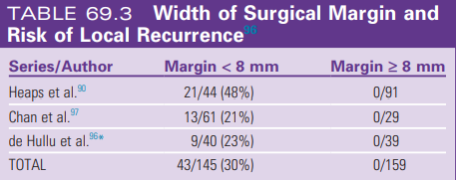
Vulvar karsinomlarda cerrahi sınır durumunun prognoza yansıması
Yine aynı şekilde cerrahi sınır durumu da nüks ile yakından ilişkilidir.Yapılan 3 adet çalışmanın sonucu cerrahi sınır için kritik değeri 8 mm olarak belirlemiştir.

Slide 17
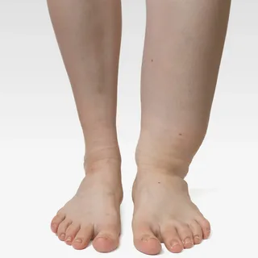
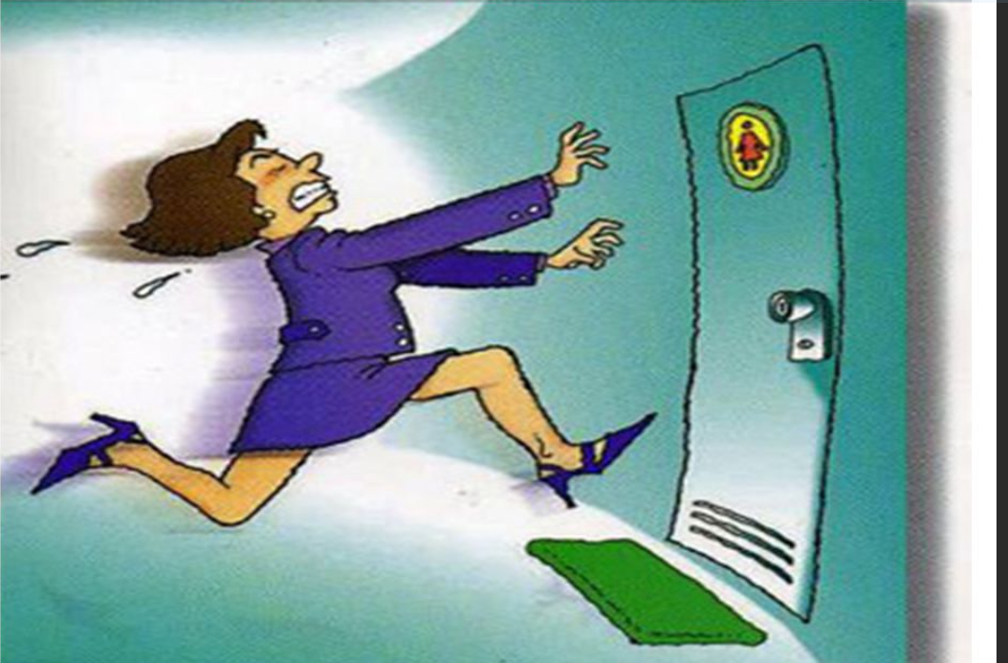
HASTALARDA GENEL KLİNİK PREZENTASYON
Hastalar genellikle değişken bir kaşıntı ve/veya vulvar ağrı öyküsünün ardından vulvar ülser ya da kitle ile başvururlar.
Lezyonun yeri ve boyutuna bağlı olarak , hastalar dizüri, dışkılama güçlüğü, rahat oturamama, kanama veya akıntıdan şikayet edebilir.
Nadir olarak hastalar inguinal lenf noduna bağlı kasıkta nekrotik yaralar ya da bacakta lenfödemle başvurabilir.
Hastalarda doğrudan komşu sınırdaki kemiklere yayılım olabilir.
Tedavi edilmeyen evre IV vulvar kanser nedeniyle ilerleyici organ yıkımı, fistül oluşumuna veya mesane veya anal sfinkterlerin yetersizliğine bağlı olarak üriner veya fekal inkontinans gelişebilir.

Slide 18
VULVA KANSERİNDE EVRELEME

Slide 19
VULVA KANSERİNDE PRİMER TEDAVİ
Günümüzde tedavi seçenekleri arasında primer cerrahi olarak radikal vulvektomi, pelvik ekzenterasyon (ultraradikal cerrahi), RT (primer veya neoadjuvan),eşzamanlı kemoradyasyon (birincil veya neoadjuvan) ve neoadjuvan kemoterapi seçenekeri başı çekmekte.
Son 30 yıl içerisinde vulva kanserinin primer tedavisinde öenmli değişimler yaşanmakta.
Önceden, bilateral pelvik nod diseksiyonu olan veya olmayan , bilateral inguinofemoral nod diseksiyonu ile birlikte en blok radikal vulvektomi, vulvar kanserli tüm hastalar için tercih edilen tedaviydi.
Genişletici cerrahi yapılan hastaların bir kısmında akut veya kronik postop morbiditeler oluşmaktayken , yalnızca inguinofemoral lenfadenektomi ile yapılan olgularda %20-40 postop morbidite oluşmaktayken , %30 oranında postop lenfödem gözlenmekteydi.

Slide 20
VULVA KANSERİNDE PRİMER TEDAVİ
Vulva kanseri yönetiminin odak noktası, erken evreli, prognostik olarak olumlu tümörleri olan hastalarda radikal vulvektominin morbidite ve mortalitesini azaltmaya ve radyasyon içeren entegre multimodal (+kemoterapi veya konservatif cerrahi) tedaviyi kullanarak, ilerlemiş, kötü prognozlu hastalığı olan hastalarda morbiditeyi artırmadan sonuçları iyileştirmeye doğru kaymıştır.
Hastalığın ve etkilenen kadınların heterojenliği, tek başına veya kombinasyon halinde kullanıldığında mevcut her tedavi modalitesinin aktivitesi, etkinliği ve toksisitesine dikkat edilerek, tedavinin niteliğini ve kapsamını kanserin yeri ve ciddiyetine göre uyarlamayı gerektirmekte.

Slide 21
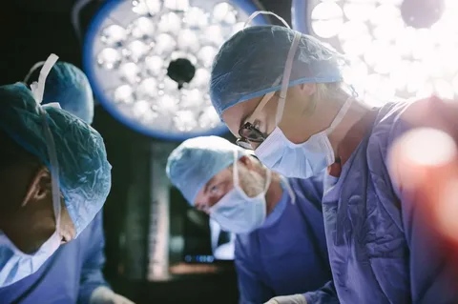
VULVA KANSERİNDE CERRAHİNİN YERİ
Vulva kanserinde radikal cerrahinin tanımı son yıllarda değişmiştir. Bununla beraber radikal vulvektomi ve bilateral inguinofemoral lenf nodu diseksiyonu prosedürünün kullanımı azalmıştır. Bunun temelde 4 nedeni vardır.
1-)Postop komplikasyon oluşturma ihtimali (fistül,stenoz, kalıcı idrar ve gaita inkontinansı)
II-)Sentinel lenf nodu diseksiyonlarının kullanılması ve adjuvan radyoterapi ile daha kolay tedavi seçeneği
III-)Gross inguınal lenf nodu metastazı varlığı durumunda kemoradyoterapi seçeneği
IV-)Pelvik lenf nodu diseksiyonu olmadan pelvik radyoterapi ile benzer tedavi yanıtlarının alınabilmesi

Slide 22
VULVA KANSERİNDE CERRAHİ
Sınırlı hastalığı olan ve klinik olarak negatif inguinal lenf nodu olanlarda olan hastalarda , primer tümör ve inguinal için için ayrı insizyonların kullanılması, en blok rezeksiyonla karşılaştırıldığında hastalığa DSS veya OS ödün vermeden azaltılmış morbidite ile ilişkilidir.
İnvaziv tümörler için radikal eksizyon perineal membran seviyesine kadar uzanır ve çevresel olarak minimum 1 cm (ideal olarak, 1-2 cm) klinik olarak etkilenmemiş doku marjına sahip olmalıdır.
Vulvar primerin rezeksiyonunu takiben optimal cerrahi sınırın kapsamı hakkında bir miktar belirsizlik olmasına rağmen, üç farklı klinik çalışmadan elde edilen veriler, ameliyat sonrası cerrahi sınırın 8 mm'ye eşit veya daha büyük olduğu vakalar için yüksek lokal kontrol oranları ortaya koymaktadır.

Slide 23
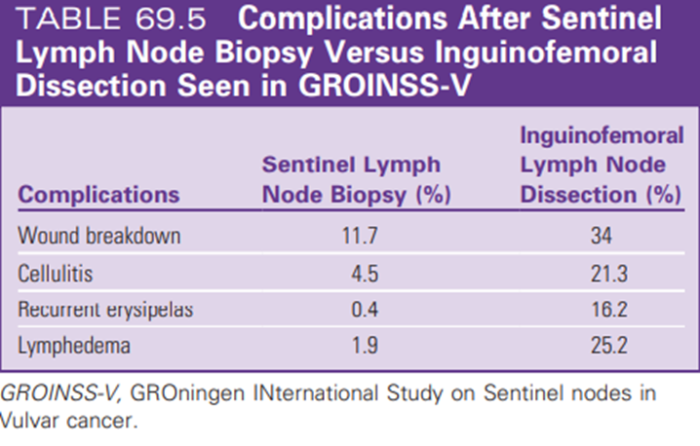
VULVA KANSERİNDE CERRAHİ
Küçük lezyonların tedavisinde radikal lokal eksizyon/parsiyel vulvektomi yaygın olarak kabul edilse de, radikal total vulvektomi multifokal invaziv hastalığı olan hastalar, yaygın VIN ile ilişkili invaziv kanseri olan hastalar ve semptomatik ile ilişkili kanseri olan hastalar için hala en iyi cerrahi seçenek olabilir.
Vulva kanserinde inguinal lenf nodu yönetimi esastır .Evre IA tümörler(2 cmden küçük tm ve 1 mm den az invazyon durumu) haricindeki tüm vulva kanseri olgularında önerilir.
Evre IB/II tümörler için inguinal lenf nodu değerlendirmesi önerilir. 4 cm'den küçük ve vulvar orta hattan 2 cm veya daha uzakta bulunan ve klinik olarak negatif inguinofemoral lenf nodları durumunda, izole primer vulvar tümörü için, ipsilateral kasık tutulmuyorsa, ipsilateral inguinofemoral lenfadenektomi veya sentinel lenf nodu biyopsisi uygundur. SLN pozitif hastalık vakalarında bilateral inguinofemoral lenfadenektomi düşünülmelidir.

Slide 24
VULVA KANSERİNDE CERRAHİ

Slide 25
VULVA KANSERLERDE RADYOTERAPİNİN ROLÜ
Son 30 yılda, vulvar kanseri tedavisinde RT kullanımı (tek başına veya eşzamanlı radyo-sensitizan kemoterapi ile birlikte) çarpıcı biçimde artmıştır.
Genellikle konservatif cerrahiden önce veya sonra adjuvan tedavi olarak uygulanan kemoradyoterapi, hastalığın yaygınlığı ekzenteratif prosedürler veya diğer büyük ölçüde deforme edici cerrahi müdahaleler gerektiren hastalar için alternatif bir tedavi olarak ortaya çıkmıştır.

Slide 26
ADJUVAN RADYOTERAPİ
GOG37 çalışması pelvik radyasyonun standart pelvik nod diseksiyonuna göre sağkalımı iyileştirip iyileştiremeyeceğini belirlemek için yapılmıştır. İpsilateral pelvik lenfadenektomi (n=55), cerrahi olarak uygulanan 114 hastada bilateral inguinal ve pelvise (tümör yatağı ve rezidüel vulva hariç) uygulanan RT (45-50 Gy, n= 59) ile karşılaştırıldı.
Pelvik lenfadenektomi yapılan 53 hastanın 15'inde (%28) pelvik düğümlerde metastaz saptandı ve bunlardan 9'u 1 yıl içinde öldü.
Yalnızca pelvik nod diseksiyonu yapılan hastalarda kansere bağlı ölüm oranı %51 iken, RT eklenen hastalarda bu oran %29 idi.
74 aylık median takiplerde OS oranı pelvık RT alan hastalarda %51 iken , yalnızca pelvik disseksiyon yapılan hastalarda %41 olarak bulunmuştur.

Slide 27
ADJUVAN RADYOTERAPİ
Radyoterapinin katkısının öne çıktığı olgular , gross nodal tutulumu olan hastalar , ekstrakapsüler uzanımı olan ve 2 veya daha fazla nodun pozitif olduğu olgularda gösterilmiştir.
RT ile kombine edilen diseksiyon yapılarda , inguinal nüks %5 iken ,yalnızca diseksiyon yapılanlarda %24 tür.
Vulvar nüks her iki kolda %12 olarak tespit edilmiştir.
Tek bir inguinal intrakapsüler lenf nodu olan hastalarda RT nin yararı tartışmalı. Tek bir pozitif lenf nodu olan hastalarda AGO-CaRE-1 çalışmasının bir analizini içeren bazı çalışmalar, bu özel ortamda adjuvan radyasyona hiçbir fayda bildirmemiştir ancak SEER verileri Evre IIItek düğüm pozitif 208 hastadan, radyasyon almayanlara kıyasla adjuvan radyasyon ilavesiyle 5 yıllık DSS'de önemli gelişmeler ortaya çıkardı.

Slide 28
ADJUVAN RADYOTERAPİ
Bunun huzurunda NCCN inguinofemoral lenf nodu diseksiyonu yapılan ve SLB yapılan olgularda pozitiflik durumunda adjuvan RT önermektedir.
NCCN e göre SLNB yapılan olgularda (adjuvan RT eş zamanlı KT ya da adjuvan RT ) 2 durumda adjuvan tedavi gerekir.
SLNB si ınguınofemoral diseksiyon ile tamamlanmamış nod negatif – hastalar
SLNB si inguinofemoral diseksiyon ile tamamlanmış ama nod + hastalar

Slide 29
ADJUVAN RadyoTerapi
Adjuvan RT de target volume , endikasyona bağlı farklılık gösterebilir.
SLN biyopsisi veya diseksiyonunda inguinal lenf düğümleri negatif olan ancak olumsuz primer tümör risk faktörleri olan hastalar için primer tümör bölgesini hedef alan RT uygun olabilir. NCCN bu kötü risk faktörlerini tümör volümü ,yakın cerrahi sınır , invazyon deriniliği ,lenfovasküler invazyon ve invazyon paterni olarak belirlemiştir.
Ayrıca son zamanlarda, p16 pozitifliğinin, vulvektomi ve adjuvan radyoterapi ile tedavi edilen VSCC hastalarında saha içi relaps için olumlu bir prognostik faktör olduğu bulundu.

Slide 30
ADJUVAN radyoterapi
Bazı geç lokal nüksler (> 2 yıl sonra meydana gelen olarak tanımlanır)birincil tedavi) aslında malign transformasyona yatkın olan korunmuş vulvar dokudaki gerçek ikinci birincil kanserleri temsil edebilir.Bu, rezidüel lezyonlarda ikinci lezyonların geliştiği yerlerde daha belirgindir.
Başlangıçta iyi lateralize lezyonların geniş lokal eksizyonunu takiben tanım olarak, "gerçek" bir lokal nüks, orijinal primerin 2 cm içinde nükseden hastalıktır. Kalan vulvanın tümüne adjuvan radyasyonun bu tür ikinci birincil kanser riskini azaltıp azaltmayacağı bilinmiyor.
Ancak lokalize bir lezyonun adjuvan tedavisine tüm vulva dahil edilirse morbidite kesinlikle artar.
Hangi risk faktörünün/faktörlerinin erken ve gecikmiş vulvar nüksü ile ilişkili olduğunun belirlenmesi, bu tedavi kararı için bilgi verebilir.

Slide 31
ADJUVAN RADYOTERAPİ
Adjuvan lokal radyasyonun yakın veya pozitif sınırların olumsuz prognostik etkisinin üstesinden gelip gelemeyeceği bilinmemektedir. Ancak, Faul ve ark. tarafından yapılan gözlemsel bir çalışmanın sonuçları. terapötik bir faydayı düşündürür. İnvaziv vulva karsinomu olan ve eksizyon sınırları pozitif veya yakın (< 8 mm) olan 62 hasta geriye dönük olarak incelendi.
31 hasta vulvaya adjuvan RT ile tedavi edildi ve ameliyat sonrası 31 hasta gözlemlendi. Gözlenen hastaların %58'inde ve adjuvan ışınlama ile tedavi edilen hastaların %16'sında lokal nüks meydana geldi. Adjuvan RT'nin hem yakın marjlı hem de pozitif marj gruplarında yerel nüks oranlarını önemli ölçüde azalttığı görülmüştür.

Slide 32
ADJUVAN RADYOTERAPİ
Adjuvan tedavi için olağan radyasyon dozu 50.4 ile 60.0 Gy arasındadır. Harvard'da yapılan bir retrospektif çalışmada, dozun 56 Gy veya üstüne yükseltilmesi, 0-5 mm marjı olan hastalarda lokal nüks oranını %35'ten %21'e düşürdü.
Pozitif sınırlar için adjuvan RT ile ilgili bir NCDB analizinde, en büyük mortalite düşüşü 54 Gy'den büyük kümülatif dozlarda meydana geldi.
Vulvar skuamöz hücreli karsinomu ve pozitif cerrahi sınırları olan hastalarda, 54.0 ila 59.9 Gy aralığında optimal bir dozla adjuvan RT'den bir sağkalım avantajı elde edilebilmekte.

Slide 33
PREOPERATİF TEK BAŞINA RADYOTERAPİ
1960 lı yıllarda Boronow , radikal rezeksiyon uygulanacak lokal ileri vulvar kanserlerde ve rekürrent vulvovajınektomi yapılacak olgulardan önce RT uygulanması teşvik etti.
Toplam 48 tedavi edilen vaka ile (37 birincil vaka ve 11 vakatekrarlayan hastalık), 48 vakanın tümü için %72 5 yıllık sağkalım bildirilmiş.
Bir hasta cerrahiye sekonder , birer hastada da radyoterapiye sekonder 1 mesane ve 1 rektuma diversiyon yapıldı.
Toplam 96 organdan (48 mesane ve 48 rektum) , 93 tanesi korundu.
Uygulanan radyoterapi dozu 30-55 Gy arasında değişmekteydi.

Slide 34
NEOADJUVANT KEMORADYOTERAPİ
Neoadjuvan Kemoradyoterapinin temelini GOG 101 çalışması oluşturmaktadır.Örnekleme FIGO Grade III ve IV hastalar dışında hastalar dahil etilmiş olup , 47.6 Gy(1.7Gy/gün ya da çift fraksiyon olacak şekilde RT ) ve 2 kür 5-FU ve sisplatin verilmiştir. Ardından bu hastalarda kalan tümörün cerrahi eksizyonu yapılmış ve bilateral inguinofemoral lenf nodu diseksiyonu yapılmıştır.
Kemoradyasyonu takiben, planlanan ameliyat sırasında 71 hastanın 33'ünde (%46,5) görünür vulvar kanseri yoktu ve 71 hastanın 38'inde (%53,5) ameliyat sırasında büyük oranda rezidü mevcuttu.
71 kişiden sadece 2'sinde (%2,8) rezidüel rezeke edilemeyen hastalık vardı.

Slide 35
Preoperatif kemoradyasyon
GOG 101 çaılşmasında dermatit daha çok yaşlı deskuamayona bağlı görülmüşken , hematolojik toksisite , ışınlanan kemik iliği hacminin düşük olmasından dolayı çok fazla gözlenmemiştir.
İlk RT hedef hacmi, doğrulanmış lenf nodu metastazı nedeniyle inguinal lenf nodu ve pelvik nodları içerdiğinde, hematolojik ve gastrointestinal toksisitelerin daha şiddetli olması beklenebilir.

Slide 36
Primer Radyoterapi-kemoradyoterapi
Cochrane grubunun yapmış olduğu çalışmada primer kemoradyasyonun , lokal ileri evre vulva kanserinde , primer cerrahi ile sağkalım oranları olarak benzer güce sahip olduğunu öne sürmüştür.
NCDB çalışması, lokal olarak ilerlemiş vulvar kanserinin tedavisi için birincil ve neoadjuvan kemoradyasyonu incelemiş ve birincil tedavi için RT dozu 55 Gy'yi aştığı sürece, iki tedavi yaklaşımının sağkalım yararı açısından karşılaştırılabilir olduğunu bulmuştur.
Primer ve neoadjuvan 3 yıllık OS oranları sırasıyla %56.9 ve %58.1 di.Bu oranlar rezeke edilemeyip primer kemoradyasyon ile tedavi edilmiş olgular için benzer yararı göstermiştir.

Slide 37
PRİMER RADYOTERAPİ -KEMORADYOTERAPİ
Yakın zamanda düzenlenmiş bir NCDB çalışmasında eş zamanlı kemoradyasyonun , yalnızca RT alan gruba göre %22 lik bir sağkalım avantajı elde ettiği gösterilmiştir.
Günümüzde definitif RT ve radyosensitizan kemoterapi ile , cerrahı komorbiditeleri olan hastalarda önemli bir diğer tedavi yoludur.
Ne yazık ki, hasta seçim kriterlerindeki heterojenliğin yanı sıra kemoterapi reçetesi ve RT dozu ve fraksiyonasyon şemaları küçük sayılarda olduğu için optimal rejimi tanımlamayı zorlaştırır. Ancak gelişen birikimler ile birlikte optimal tedavi şekli ortaya çıkmaktadır.

Slide 38
EŞ ZAMANLI KEMORADYOTERAPİ
5-FU veya mitomisin-C ile sisplatinin (cis) tek başına haftalık sisplatinden daha fazla veya daha az etkili olup olmadığı belirsizliğini korumaktadır.
Yapılan çalışmalarda tek başına cisplatin rejimi ile cisplatin + 5 FU rejimlerinin toksisiteleri farklı olsa da , benzer tedavi başarıları olduğunu ortaya koymuştur
GOG279 çalışması , RT dozunu 64 Gy e yükselten ve 40 mg/m2 sisplatin ve 50 mg/m2 gemsitabin haftalık tedavi rejimini araştırmaktadır. Bununla birlikte, yüksek akut insidansı göz önüne alındığında iki ilaç rejimi ile gastrointestinal ve hematolojik toksisiteler, lokal ileri serviks kanserinin standart tedavisinde haftalık sisplatinin yerini almamıştır.
2 ilaç rejiminin daha az kemik iliği hacmi nedenli , IMRT planda yaşlılarda daha az toksik olup, daha kullanışlı olacağı umulmaktadır.

Slide 39
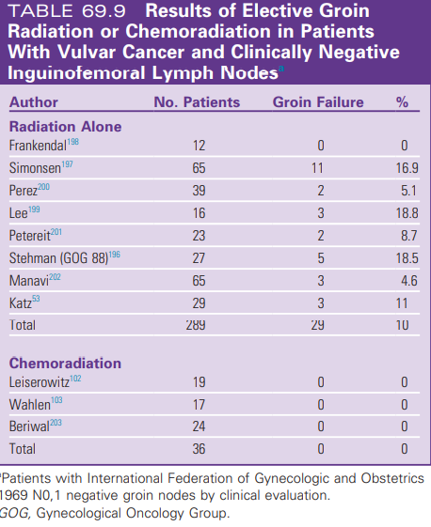
İNGUİNAL LENF NODLARININ YÖNETİMİ
İnguinal lenf nodları için kesin tedavi olarak primer RT veya kemoradyasyonun primer cerrahinin yerini alıp alamayacağı belirsizdir. Bununla ilgili bir çok çalışma bulunmaktadır.

Slide 40
ERKEN EVRE VULVA KANSERİNDE İDEAL TEDAVİ YÖNETİMİ

Slide 41
LOKal ileri vulva kanserinde uygun tedavi yönetimi

Slide 42
RADYOTERAPİ TEKNİĞİ
Genel konsensüs planlama CT ya da PET-CT ‘nin supine pozisyonda , frog legged pozisyonunda vakumlu yatak eşliğinde alınması gerektiğidir. Bu şekilde tekrarlanabilir pozisyon optimal tedavi için çok önemlidir.
Bacaklar kasık kıvrımlarına verilen dozun mümkün olduğunca azaltılabilmesi için olabildiğince abdükte edilmelidir.
Tümörün tanımlanmasına yardımcı olmak için, büyük hastalık alanlarını veya ameliyat sonrası tümör yatağını belirlemek için radyoopak tel kullanılır. Simülasyon 3-5 mm kalınlıkta , iv ya da oral kontrast madde eşliğinde alınmalıdır.
CT de L2 vertrebra hizasından uyluk ortasına kadar taranmalıdır.Vajınaya ilerleme varsa ITV oluşturabilmek için hem dolu hem de boş mesane ile CT alınmalıdır.Vajına tutulumu eşlik etmiyorsa dolu mesane – boş rektum önerilir.
Günlük kV ve CBCT önerilir.

Slide 43
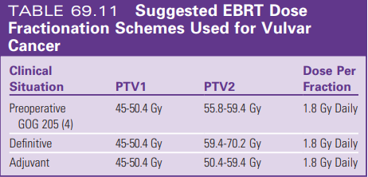
Hedef hacimler - ideal doz şeması

Slide 44
DOZ KISITLAMALARI

Slide 45
KISACA
Daha yaygın olarak, hedef hacim bilateral inguinal bodları içerecektir. Vulva kanserlerinin çoğu radyo-duyarlıdır ve RT'ye görünür bir yanıt, 1.8 ila 2.0 Gy'lik fraksiyonlarda 30 ila 36 Gy'lik bir tümör dozundan sonra sıklıkla görülür.
Genel olarak, kesin tedavi için eşzamanlı kemoterapi (haftalık sisplatin veya sisplatinli veya sisplatinsiz infüzyon 5-FU) önerilir.
Primer tümörler küçülür ve rezektabl hale gelirse, ameliyat öncesi 54.0 ila 59.4 Gy'lik bir doz yeterli olur. Medikal olarak ameliyat edilemeyen hastalar veya konservatif cerrahi ile çıkarılamayan primer tümörler için, toleransa bağlı olarak tümör dozları 66 ila 70 Gy'ye kadar yükseltilmelidir.
Toplam doz, kullanılan fraksiyonasyona, tedaviyi tamamlamak için geçen süreye ve eşzamanlı kemoterapi alıp alamadığına bağlı olacaktır. Doz arttıkça, potansiyel olarak cilt atrofisi, fibrozis ve kemik kırık riski artar.

Slide 46
VAJEN KANSERİ
Vajenin primer neoplazmları son derece nadir gözükmektedir.FIGO evreleme sistemine göre servikal os ya da vulva tutulumu olan olgularda primer merkez vajen olsa bile diğer kanserler öncelikli düşünülmei, eğer diğerleri dışlanırsa primer vajen karsinomu olarak değerlendirilmelidir.
Vajen karsinomlarının temel histolojik alt tipi skuamöz hücreli karsinomdur
Hastaların %70 i 60 yaş ve üzeri hasta popülasyonu oluşturmaktadır.
Risk faktörleri arasında multipl cinsel partner (>5), erken cinsel ilişki (<17 yaş),sigara kullanımı yer almaktadır.

Slide 47
VAJEN KANSERİ
Hastaların çoğunda HPV enfeksiyonu hikayesi bulumaktadır.
Yapılan bir çalışmada HPV DNA pozitifliği invaziv vajinal kanseri olan hastaların %64-91 inde görülmektedir.(HPV 16 %54 +)
VAIN olgularının %82-100 ünde HPV DNA pozitliği bulunmaktadır.(VAIN 2-3 olgularda HPV 16 % %65.8 +)
HPV pozitifliği olumlu prognostik faktördür.(DFS ve OS)
Vajinal kanser tanısının konulabilmesi için hastanın serviks ya da vulva kanseri öyküsü varsa en az 5 yıl geçmelidir.

Slide 48
VAJEN KANSERİ
Vajenin glandüler komponenti olmadığından primer vajen kanseri nadir olup , bu olguların çoğunluğu diğer organlardan metastaz lehine anlamlıdır.
Vajen scc den sonra en sık gözlenen histoloji melanomdur. Daha nadir olarak sarkom ya da lenfoma gözlenebilmektedir.
Vajinal kanserlerin çoğu vajinanın üst üçte ikisini tutar.Vajenin 1/3 proksimali ile ½ sinin lenfatik drenaji serviksin lenfatik drenajı ile benzerlik göstermektedir.(Obturator eksternal iliak internal iliak common iliak )
Vajinanın alt üçte birlik kısmındaki lezyonlar, inguinofemoral nodlara ve ardından pelvik nodlara vulvar lenfatik drenaj paternlerini takip edebilir.
Rektovajinal septumu infiltre eden lezyonlar pararektal ve presakral düğümlere yayılabilir.

Slide 49
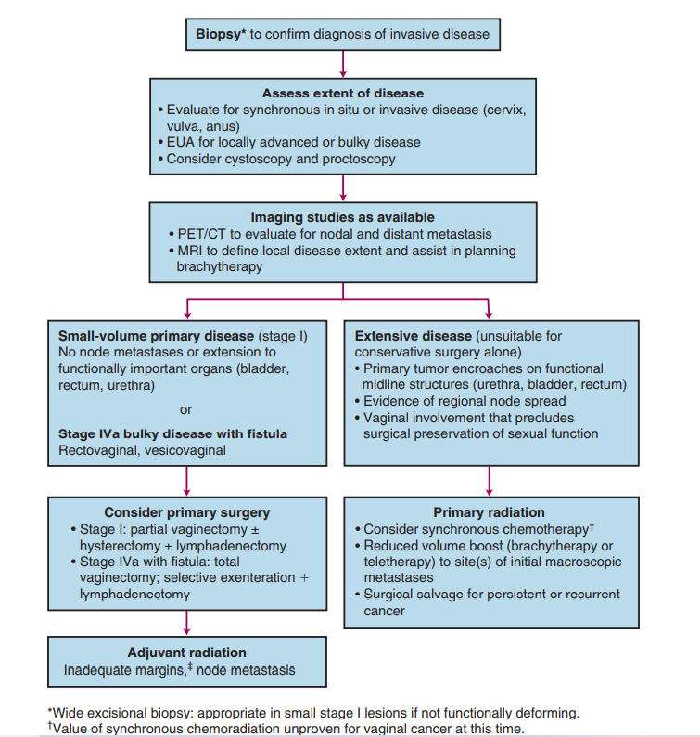
VAJEN KANSERİ
Çok ilerlemiş, ihmal edilmiş lezyonları olan hastalar dışında tanı anında hematojen yayılım nadirdir.Uzak metastazın yaygın bölgeleri arasında akciğer, karaciğer ve kemik bulunur.

Slide 50
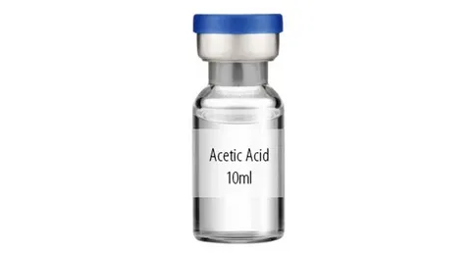
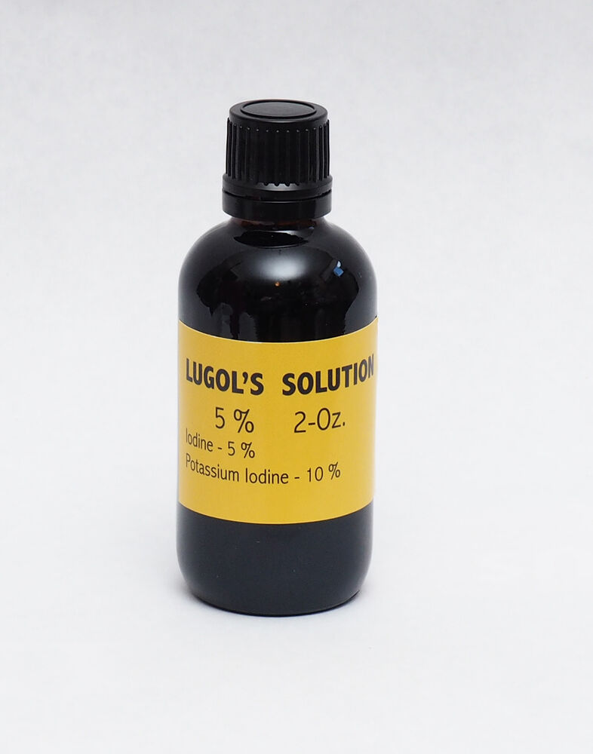
VAIN temel tedavi algoritması
VAIN, hastaların %60 kadarında vajinada çok odaklı olabilir ve seyreltilmiş asetik asit ve/veya Lugol ile vajinoskopi ile en iyi lokalizasyon tespiti yapılabilir.
VAIN I ‘ler genelde kendiliğinden regrese olabileceği için izlem iyi bir yöntem olabilir.
VAIN II-III lerde vaporizasyoni, eksizyon, intratopikal 5-FU veya %5 imiquimod kullanılabilir.

Slide 51
VAJEN KANSERİNDE EVRELEME

Slide 52
İNVaziv vajen kanserine yaklaşım
Vajinal kanserli çoğu hasta için radikal ışınlama tercih edilen tedaviyi oluşturur.
Primer cerrahi, erken invaziv lezyonlarda, küratif veya potansiyel olarak küratif rezeksiyon, ekzenterasyon olmaksızın gerçekleştirilebildiğinde uygundur.Genel olarak, bu sadece vajinal apekste veya yakınında küçük (≤ 2 cm) evre I lezyonlar veya distal vajinadaki iyi lateralize lezyonlar için uygundur.
Tjalma ve ark. 37 hastayı dahil ettikleri örneklem grubunda cerrahi ve cerrahi sonrası radyoterapi seçeneklerini kıyaslamışlar. Yalnızca cerrahi yapılan kolda 10 yıllık OS %94 ve 5 yıllık OS %71 olarak tespit edilmiştir.
Cerrahi +RT kolunda 5 yıllık OS %71 olarak ölçülmüştür.

Slide 53
İNVAZİV VAJİNAL KANSERİ
Vajinal kanser için RT tedavi teknikleri, hastalığın kalınlığının ve yaygınlığının yeterli tümör öldürücü dozla kapsanabileceği yüksek oranda seçilmiş vakalarda tek başına vajinal brakiterapiyi etkin bir tedavi yöntemi olarak uygulabilir kılmıştır.
Lokal olarak yaygın veya hacimli hastalığı olan hastalarda EBRT veya eşzamanlı kemoradyasyon tek başına kullanılır.

Slide 54
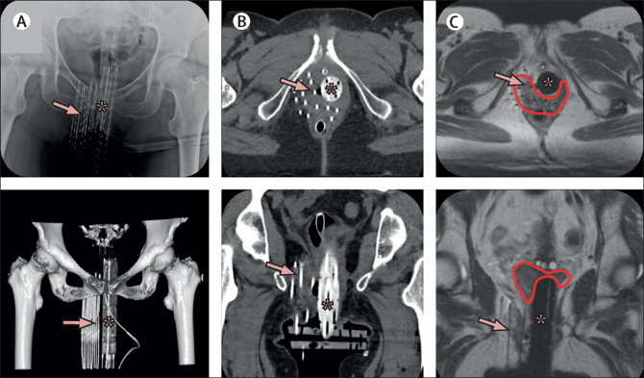
VAJİNAL BRAKİTERAPİ
Vajina uzunluğunun ve çapının yalnızca bir kısmına yüksek doz radyasyonu seçici olarak uygulamak için özel kalıplar kullanılabilir. Kalınlığı 5 mm'den az olan rezidüel vajinal tümörler bir vajinal silindir veya benzeri bir aplikatör ile tedavi edilebilirken, 5 mm'den kalın tümörler yeterli doz ve normal doku koruması için interstisyel tedavi gerektirir.
Tümör hacminin interstisyel brakiterapi desteğiyle kapsanamadığı istisnai durumlarda, büyük hastalığı artırmak için küçük hacimli bir IMRT alanı kullanılabilir.

Slide 55
VAJEN KANSERİNDE EBRT
RT prensipleri gereği , drene olunan lenfatik drenaj alanlarının ,RT alanı içine dahil edilmesi gerekir.
Vajinanın alt üçte birlik kısmındaki lezyonların inguinal lenf nodlarına metastaz yapma potansiyeli olduğundan, bu durumda medial inguinal lenf nodlarını elektif olarak RT hacmine dahil etmek olağandır. Femoral damarların lateralindeki düğümlerde nüks oldukça nadirdir.
Genellikle 40-50 Gy tüm pelvik EBRT ve ıntrakaviter-intertsiyel brakiterapi ile primer tümör dozu 70-80 Gy arasında tutulmaya çalışılır
Literatürde çok farklı sayıda tümör dozları tanımlansa da , hangi noktada hangi hacmin doz aldığı çok daha önemlidir.
80 Gy ve daha yüksek dozlarda beklenen geç komplikasyon riski artmaktadır.

Slide 56
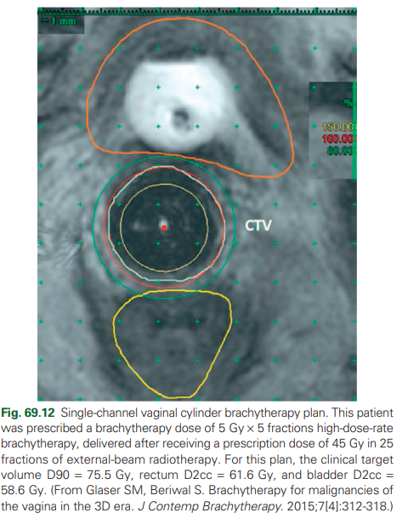
BRAKİTERAPİ
Brakiterapi vajen kanseri tanısı olan çoğu olguda endikedir.(prosedürü ya da anesteziyi kaldıramayacak hastalar hariç)
Vajen kanser tedavisinde tek kanallı vajinal silindir brakiterapi rutin olarak kullanılmamaktadır.
Teknolojinin ilerleyişiyle de multichannel silindir aplikatörler vajen kanseri olgularında öne çıkmaktadır.
Mümkün olan en büyük silindir aplikatör kullanılmalıdır , çünkü tümör yüzeyine verilen dozun , en derine geçişi , ters kare yasasına göre düşmektedir.

Slide 57
BRAKİTERAPİ
CTV, hem EBRT öncesi hem de sonrası görüntülemeye ve klinik muayeneye dayalı olarak tanımlanmalıdır. CTV, vajenin EBRT öncesi uzunluğundaki tüm çevresini içermelidir. Kritik organ dozlarının iyi tanımlanması çok önemlidir.
Vajinal kanser için tipik reçete dozu EQD2 de 70 ila 80 Gy'dir , bu doz EBRT ve brakiterapi kombinasyonu ile elde edilmiştir.
Hangi toplam dozun reçete edileceğine ilişkin karar, tümörün yerleşimine, EBRT'ye verilen yanıta, rezidüel hastalığın boyutuna ve kritik organ dozimetrisine bağlıdır.

Slide 58
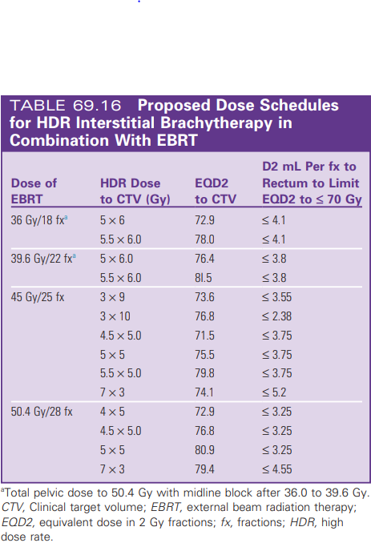
EBRT
Vajinal hareketin konumlandırılması için boş ve dolu mesane CT plan önerilir.
CTV distal common iliak ,eksternal iliak ,internal iliak , obturator lenf nodlarını ,tüm vajinayı ve distal vajene uzanan paravajınal dokuyu içermelidir.
Pelvik tutulum mevcut ise bir üst lenf nodu istasyonu CTV ye dahil edilmelidir.
IMRT ya da konformal RT tercih edilebilir , IMRT ile daha iyi komşu organ koruması sağlanmıştır.

Slide 59
DİNLEDİĞİNİZ İÇİN TEŞEKKÜR EDERİM

